Slide 1
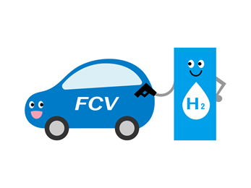
수소충전소 최적 입지 선정
4조 할수있조
이현범(팀장) 강주영 고아름 김민형 한유정

Slide 2
목 차
01. 주제 선정배경 및 서비스 02. DS 진행사항 03. DE 진행사항
에이치아이 에이치투

Slide 3
01
주제 선정배경 및 서비스

Slide 4
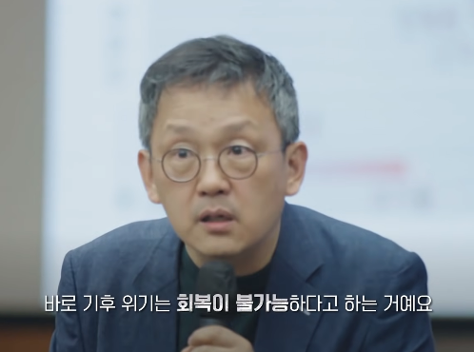
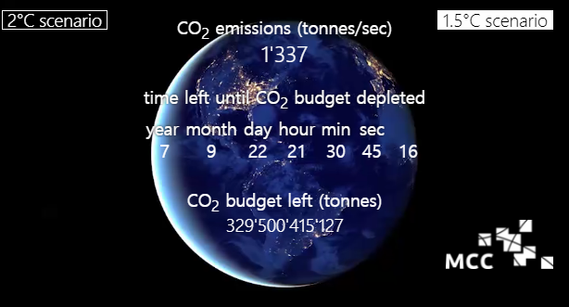
주제 선정배경
조천호
|前 국립기상과학원장|
- 출처: KBS, 원소기호H
- 출처: MCC (21.09.30)

Slide 5
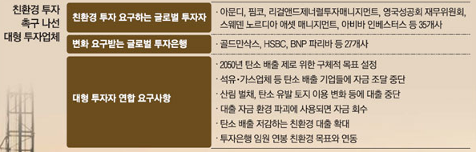
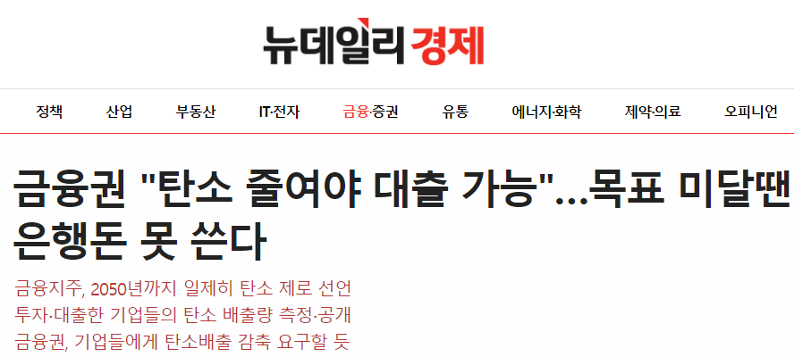
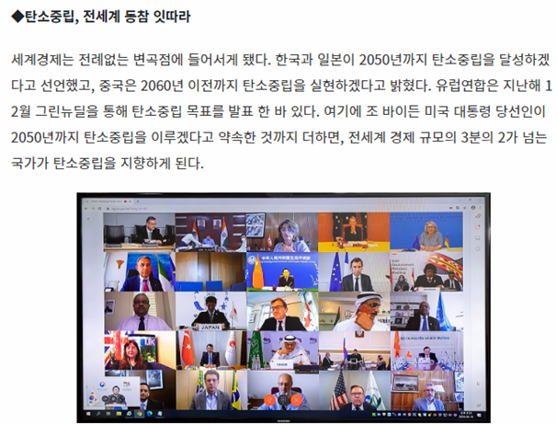
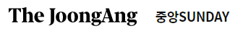
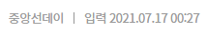
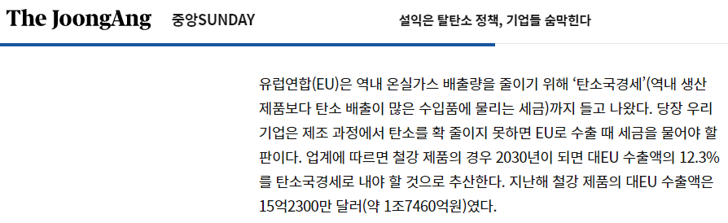
주제 선정배경
Notes:
20~25: 5분 [주제선정 및 서비스정의]
- 수소차 이용
충전소 부족
충전소 위치선정 회사X, 논문 1개 정도로 부족
서비스 정의 : 대상, 위치선정 의사결정도움
https://www.todayenergy.kr/news/articleView.html?idxno=222474
출처 : 에너지신문(http://www.energy-news.co.kr)
2022년에는 310기 2030년에는 660기까지 구축할 계획을 가지고 있음

Slide 6
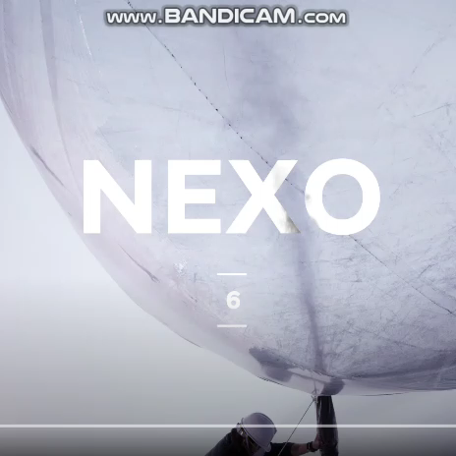
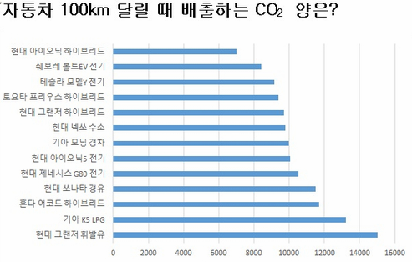
주제 선정배경
Notes:
20~25: 5분 [주제선정 및 서비스정의]
- 수소차 이용
충전소 부족
충전소 위치선정 회사X, 논문 1개 정도로 부족
서비스 정의 : 대상, 위치선정 의사결정도움
https://www.todayenergy.kr/news/articleView.html?idxno=222474
출처 : 에너지신문(http://www.energy-news.co.kr)
2022년에는 310기 2030년에는 660기까지 구축할 계획을 가지고 있음

Slide 7
11일 연합뉴스에 따르면 국토교통부 자동차 등록 통계 분석 결과 지난 5월 말 기준 국내 보급된 친환경차는 93만8966대로 집계됐다.작년 5월 말과 비교하면 40.6% 늘어난 수치다.
하이브리드차가 76만4583대로 작년 동기 대비 37.9% 증가했고, 전기차(15만9851대)와 수소전기차(1만4532대)는 각각 50.7%, 98.7% 급증했다.

Slide 8
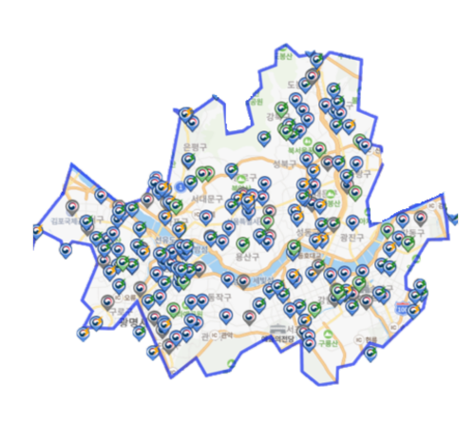
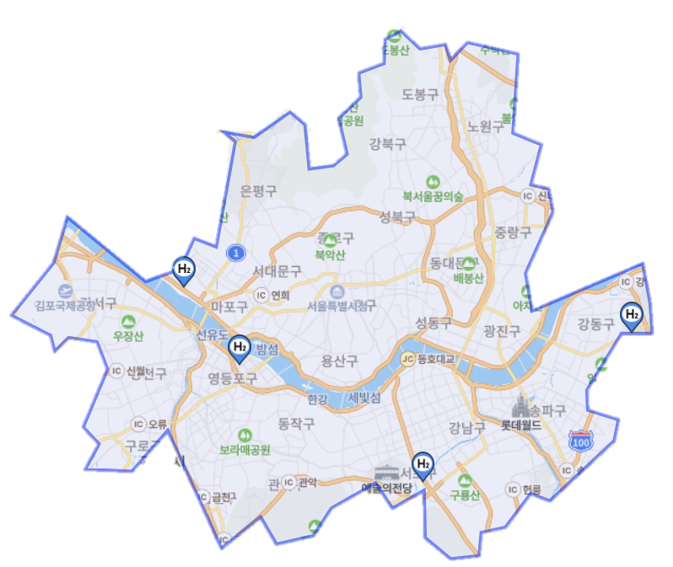
주제 선정배경
수소차 증가대비 수소충전소 부족
관련 논문, 뉴스
서울 수소충전소 구축 현황
Fig. 서울시 전기충전소 현황
Fig. 서울시 수소충전소 현황
2025년까지 서울에 48기 구축 목표, 그러나 현재 4기 뿐!
Notes:
20~25: 5분 [주제선정 및 서비스정의]
- 수소차 이용
충전소 부족
충전소 위치선정 회사X, 논문 1개 정도로 부족
서비스 정의 : 대상, 위치선정 의사결정도움
https://www.todayenergy.kr/news/articleView.html?idxno=222474
출처 : 에너지신문(http://www.energy-news.co.kr)
2022년에는 310기 2030년에는 660기까지 구축할 계획을 가지고 있음

Slide 9
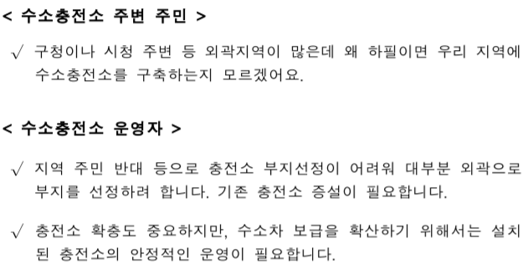
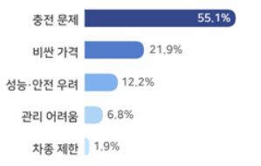
주제 선정배경
수소충전소 구축 필요성
[수소충전소 규제]
종류 | 안전거리
1종 보호시설 | 17m 이상
2종 보호시설 | 12m 이상
Fig. 수소충전소 구축 관련 이해관계자의 의견
Fig. 고압가스 안전관리법
Fig. 수소차 구매 결정시 걸림돌
(국민권익위 수소차 민원 조사결과)
수소차 보급확산 목표 달성을 위해 수요분석 및 규제를 고려한 수소충전소 구축이 필요
Notes:
출처 : 에너지신문(http://www.energy-news.co.kr)

Slide 10
서비스 정의
주제: 서울 내 수소충전소 구축 입지 선정 의사결정 지원시스템
대상: 수소충전소 특수목적법인(SPC: 하이넷, 코하이젠) , 정부기관(환경부, 국토부), 외 이해관계자
제공 서비스:
수소충전소 최적 입지 제안
참고자료
수소차 증감추이
수소충전소 구축 현황
수소 관련 뉴스

Slide 11
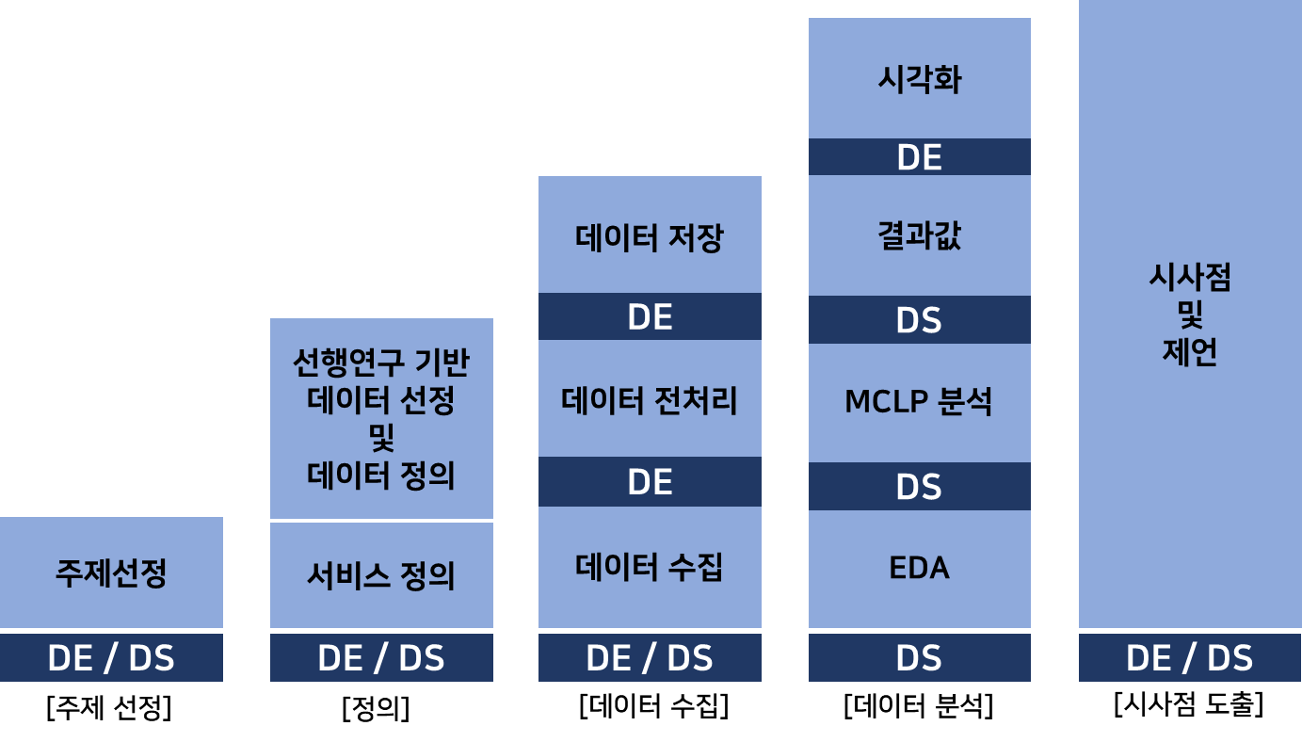
프로젝트 프로세스

Slide 12
02
보류

Slide 13
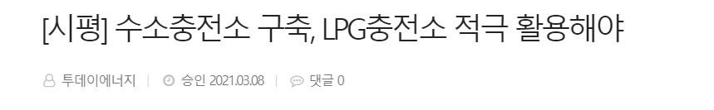
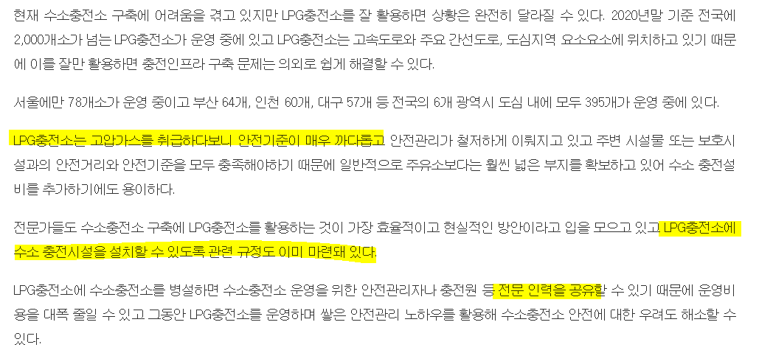
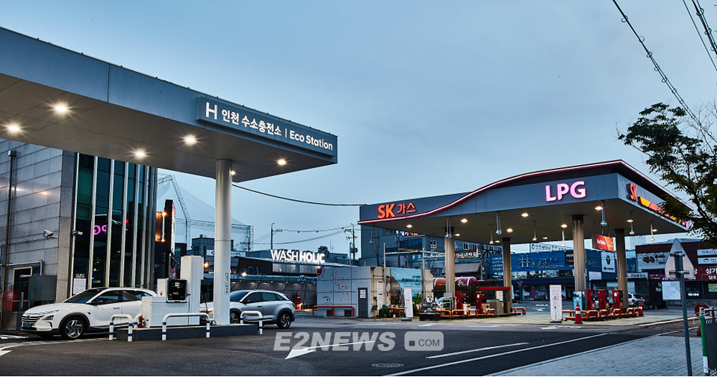
융·복합 충전소
수소충전소와 LPG충전소는 같은 고압가스 규제를 받으며 정부에서도 LPG 충전소 활용 복합충전소를 구축할 계획을 가짐
→ 기존 LPG 충전소를 바탕으로 수소충전소 입지 분석 수행

